Slide 1
12 janvier 2022 Circonscription Vesoul 2
Notes:
5 min
Présentation des formateurs / outils VIA
Vœux 2022
Circulaire du 29 mai 2019 : l’école maternelle, l’école du langage
Il est nécessaire d'accorder autant d'attention au lexique qu'à la syntaxe et à la phonologie. Ainsi que le précisent les programmes de l'école maternelle, « l'enseignant met les élèves sur le chemin d'une conscience des langues, des mots du français et de ses unités sonores.
Parcours 2020/2021 sur l’enseignement du vocabulaire (lexique et syntaxe). Cette année, choix de l’enseignement de l’enseignement de la phonologie qui est le lien oral – écrit, et qui contribue avec la connaissance des lettres à la découverte du principe alphabétique

Slide 2
Objectifs de la formation
Etre au point sur une terminologie commune
Comprendre les enjeux du cheminement de la conscience phonologique vers la conscience phonémique
Connaitre les différentes étapes de l’enseignement de la conscience phonologique
Intégrer pleinement la petite section dans cet enseignement
Notes:
2 min
Pascale : pour la PS, guide eduscol parle d’une première sensibilité phonologique chez les enfants (et pas encore “conscience”)
Donc changer le titre de la partie 2 “de la sensibilité phonologique à la conscience phonémique ?

Slide 3
Terminologie… mettons-nous d’accord !

Slide 4
Notes:
5 min
PASCALE : https://view.genial.ly/619252d427aed90dedbf83d4/interactive-content-terminologie-phono
Juste rappel des terme avec image pour gagner du temps

Slide 5
2. Comprendre les enjeux du cheminement de la conscience phonologique vers la conscience phonémique

Slide 6
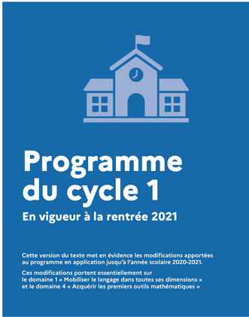
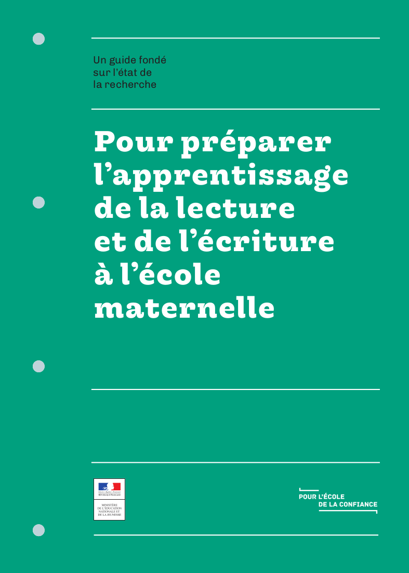
Réflexions sur les références institutionnelles
Programme du cycle 1 BO 24 juin 2021
Modifications
Notes:
1 min
MARION

Slide 7
Domaine : Mobiliser le langage dans toutes ses dimensions
1.1 L’oral : Objectifs visés et éléments de progressivité
* Oser entrer en communication
* Comprendre et apprendre
* Échanger et réfléchir avec les autres
* Commencer à réfléchir sur la langue et acquérir une conscience phonologique
¤ Enrichir le vocabulaire
¤ Acquérir et développer la syntaxe
¤ Acquérir et développer une conscience phonologique
¤ Éveiller à la diversité linguistique
Notes:
5 min
MARION
Ajout dans le programme de 2021
Faire le lien avec vocabulaire et syntaxe, explicitement ajouter dans les nouveaux programmes
Dès la petite section, les enfants sont sensibilisés à la composante sonore des mots par de l’écoute active et des jeux (jeux vocaux, comptines chantées, formulettes, chansons, petits poèmes, textes courts, etc.) qui stimulent leur curiosité et leur attention à l’univers des sons. Sensibilisation phonologique
À partir de la moyenne section, l’enseignant pratique ces jeux de sensibilisation aux sons de façon plus régulière.
En grande section, les situations d’apprentissage sont régulières et fréquentes, avec une attention particulière portée aux enfants pour lesquels l’enseignant ne repère pas d’évolution dans les essais d’écriture.
Pour ceux qui en sont capables, des activités similaires peuvent être amorcées sur des sons-voyelles – notamment ceux qui constituent une syllabe dans les mots fréquentés – et quelques sons-consonnes. Ces jeux et activités structurées sur les constituants sonores de la langue n’occupent qu’une part des activités langagières.

Slide 8
Ce qui est attendu des enfants en fin d’école maternelle
Pouvoir redire les mots d’une phrase écrite après sa lecture par l’adulte, les mots du titre connu d’un livre ou d’un texte.
Participer verbalement à la production d’un écrit. Savoir qu’on n’écrit pas comme on parle.
Repérer des régularités dans la langue à l’oral en français (éventuellement dans une autre langue).
Distinguer et manipuler des syllabes : scander les syllabes constitutives d'un mot, comprendre qu’on peut en supprimer, en ajouter, en inverser.
Repérer et produire des rimes, des assonances.
Discriminer des sons (syllabes, sons-voyelles ; quelques sons-consonnes hors des consonnes occlusives) dans des mots ou dans des syllabes.
Reconnaître les lettres de l’alphabet, connaître leur nom, savoir que le nom d'une lettre peut être différent du son qu'elle transcrit.
Notes:
5 min
MARION
scander les syllabes constitutives d'un mot, comprendre qu’on peut en supprimer, en ajouter, en inverser
Les programmes se sont attachés à préciser davantage les activités mener sur les syllabes. Dans le guide, progressivité intéressante : quel sons à aborder en fonction de la manière de produire les sons

Slide 9
Objectif : apprendre à lire et à écrire
2 grandes acquisitions
Conscience phonologique :
identifier les unités sonores
Principe alphabétique :
comprendre que les graphèmes (lettres ou groupe de lettres) codent des phonèmes (sons)
Notes:
3 min
MARION
Les acquisitions progressivement réalisées à l’école maternelle sont déterminantes pour la maîtrise future des savoirs fondamentaux. Le besoin d'exploration et de découverte des jeunes élèves est stimulé par les enseignants et leur permet de les conduire vers la maîtrise de compétences et de connaissances nouvelles. La place accordée aux activités permettant de découvrir, de manipuler, expérimenter, de jouer, d’échanger, entre élèves et avec les adultes, est réaffirmée. La connaissance et la manipulation des unités sonores de la langue française font l'objet d'un enseignement progressif. Dès la petite section, la construction d'une sensibilité puis d’une conscience phonologique est régulièrement travaillée. Elle se structure jusqu'à la grande section par des activités appropriées. La connaissance du nom des lettres et du son qu'elles produisent est également progressivement enseignée.
Focale sur la conscience phonologique sur la diapo suivante

Slide 10
Conscience phonologique :
identifier les unités sonores
Manipuler les sons
Se détacher du sens
Repérer les ressemblances et les différences
Les identifier à l’oreille
Les dissocier d’autres sons
Notes:
5 min
MARION
Manipuler les sons : fusion, suppression, substitution, localisation, dénombrement, par exemple répéter, repérer puis isoler une syllabe, un son, localiser et coder la place d’un son dans un mot
Les identifier à l’oreille / Les dissocier des autres sons / Repérer les ressemblances et les différences : travail de la concentration, discrimination et mémoire auditives par exemple, trier des mots sur le mode “j’entends, je n’entends pas”, comparer des mots pour trouver la syllabe ou le son commun, distinguer les sons proches (F/V, S/CH, S/Z, CH/F)
Se détacher du sens : pour que les enfants s’intéressent aux syllabes et aux phonèmes, il doivent se détacher du sens. Prendre conscience que les mots sont des objets de la langue. Pour “se détacher du sens” évoquer aussi l’utilité de travailler avec des pseudo mots, des mots étrangers
Importance de la catégorisation, trier à partir de critères phonologiques (ne pas toujours travailler à partir d’images ou de photos) utiliser un vpi, trier des audio
Exemple de la maison de la syllabe POU ou du son P : poule, poussin, coq !!!!
Laisser de côté le sens (amener les élèves à catégoriser un critère phonologique et non de sens), il est nécessaire de faire comprendre aux élèves que l’activité vise la forme sonore des mots mais pas leur sens, ils doivent donc se concentrer sur ce qu’ils entendent
En VIA retour, partie consacrée aux outils numériques (loto sonore, mur sonore, learning apps
PASCALE : ici je pense important de prendre bien le temps de donner des exemples pour chaque activité, en essayant de faire participer les enseignants. Sinon, ce sera vite oublié. Pour “se détacher du sens” évoquer aussi l’utilité de travailler avec des pseudo mots
en bleu, ajout après les comm de Pascale

Slide 11
Organisation et modalités d’enseignement
Choix pédagogiques
Dispenser un enseignement spécifique, continu, structuré, progressif pour que l’élève tout au long de l’école maternelle puisse développer les différentes compétences en phonologie : écouter, discriminer, manipuler les unités de la langue.
Mener un enseignement explicite
Inscrire les activités phonologiques à l’emploi du temps pour maintenir un rythme régulier d’apprentissage
Notes:
MARION
Dispenser un enseignement spécifique, continu, structuré, progressif pour que l’élève tout au long de l’école maternelle puisse développer les différentes compétences en phonologie : écouter, discriminer, manipuler les unités de la langue.
La GS doit faire l’objet d’un travail systématique qui aura une influence sur la réussite ultérieure en lecture.
D’où la nécessité de…
Mener un enseignement explicite
Dire ce que l’on est train d’apprendre et pourquoi (explicitation des objectifs, exactitude du vocabulaire)
en début de séance, rappeler ce qui a été appris précédemment ce qui permet aux élèves d’avoir une idée claire de ce qu’ils doivent activer dans le nouvel apprentissage ou l'entraînement. Et en fin de séance, un temps court de verbalisation pour dire ce qu’on a appris (et non fait !)
Mettre en lien avec les apprentissages (rappeler les finalités de l’apprentissage), exemple : dans Vendredi on entend comme dans Valentin
Faire percevoir les progrès réalisés
Inscrire les activités phonologiques à l’emploi du temps pour maintenir un rythme régulier d’apprentissage
Séances courtes et fréquentes, favorisant l’écoute active
Des temps informels (rituels; ex : l’appel avec une proposition d’activités à la fin de la classe via )
Routiniser les activités mais varier les activités de manipulation des unités de la langue

Slide 12
3. Quelle progressivité dans les apprentissages ?

Slide 13
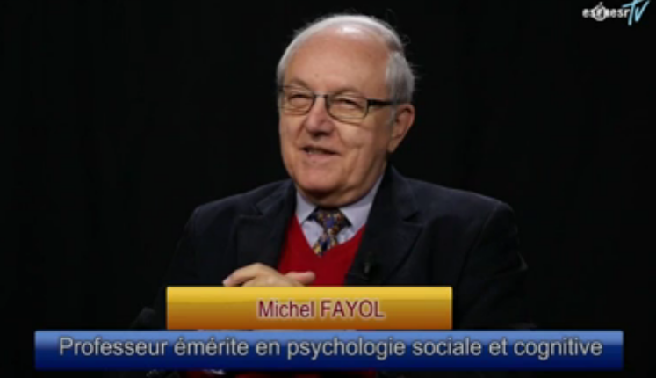
Quelle progressivité ?
Retour sur la vidéo de Michel FAYOL
Différentes segmentations de la parole :
en phrases
en mots
en syllabes
en phonèmes
Pas de progression chronologique mais proposition d’activités simultanées dans les différentes segmentations
https://video.toutatice.fr/video/1204-michel-fayol-acquisition-de-la-conscience-phonologique-et-du-principe-alphabetique/
Notes:
2 min
PASCALE
PASCALE : oui, on peut expliquer que la segmentation en phrases ou en mots ne sont pas les plus simples, elles posent encore pb au CE1. Si on se penche sur l’épistémologie des orthographes, on comprend pourquoi ;-) en transition avec diapo suivante

Slide 14
Développer et entraîner la conscience phonologique
La conscience lexicale
Le problème de la segmentation lexicale
Notes:
PASCALE
Le problème de la segmentation lexicale : Question
A quel moment, l’enfant comprend qu’une phrase écrite est segmentée en mots ?
En MS / en GS / en CP / en CE1 ?
Réponse : certains élèves rencontrent des difficultés encore avec cela en CE1
Commentaires du formateur :
La compréhension du fait que la chaine orale (qui est une chaine continue, quand on parle on ne signale pas « espace » entre chaque mot) correspond à une chaine discontinue avec séparation en mots va prendre énormément de temps pour l’enfant.
C’est normal, puisque cette acceptation de séparer les mots à l’écrit, pour faciliter la lecture et la compréhension, est venue tard également dans l’histoire des orthographes et a nécessité des siècles de questionnement par les humains.
L’écriture pure continue sans interpuncta (points qui séparent les mots) s’est épanouie principalement en grec ancien (400-500 avant JC) et en latin classique (100 avant JC-300 après JC) lorsque les deux empires étaient au sommet de leur puissance.
La scriptio continua latine ou grecque se caractérise par son absence de ponctuation, d'espaces et de séparation entre les mots ou les phrases. Elle ne comporte pas non plus de point médian ni de signes diacritiques et les lettres sont toutes de même format, à l'inverse du système bicaméral. C'est au lecteur de rétablir les coupures lorsqu'il prononce les phrases.
Quelles conclusions pour nos pratiques de classes ?
Essayez avec les enseignants de lire ce texte par exemple, on comprend bien qu’il n’est pas aisé de lecture, mais qu’il traduit bien pourtant l’oral : les enfants imaginent le passage à l’écrit ainsi.
Bref, s’il a fallu des siècles aux Hommes pour comprendre cela, nous pouvons bien accepter que cela prenne 3 voire 4 ou 5 ans aux enfants !
Accepter qu’il faille du temps à l’enfant pour apprendre, encore faut-il qu’on le lui enseigne !

Slide 15
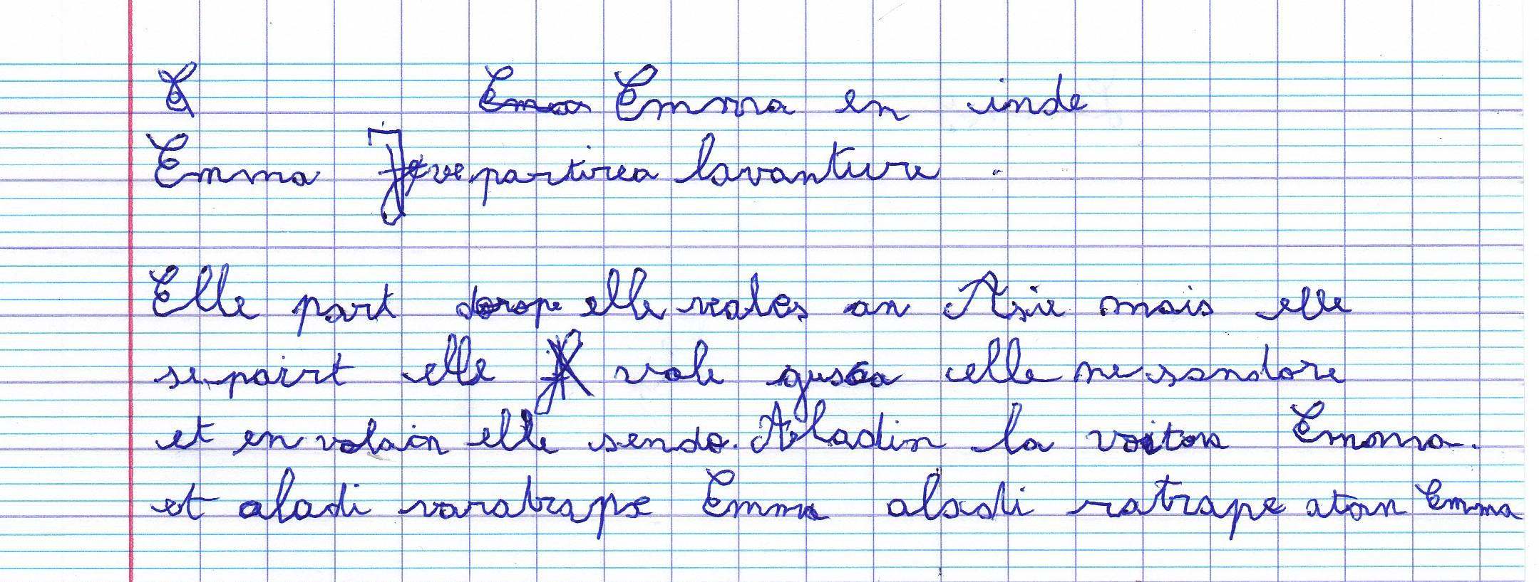
Production écrite en CE2 - 03 décembre 2021
Notes:
PASCALE

Slide 16
Développer et entraîner la conscience phonologique
La conscience lexicale
Isoler les mots dans la chaîne parlée : les espaces entre les mots n’apparaissent pas !
Le mot est identifié comme unité de sens, donc plus un élève a un bagage lexical important, plus il repère facilement un mot dans une phrase
Lien oral-écrit un appui précieux pour accéder à l’unité mot : dictée à l’adulte
Notes:
MARION
La phrase / Le mot
Ces capacités à segmenter en phrase et en mots la parole, nécessaires au futur apprentissage de la lecture, sont difficiles à acquérir pour les jeunes enfants. En effet, Isoler les mots dans la chaîne parlée n’est pas aisé car les espaces entre les mots n’apparaissent pas, ne s’entendent pas !
A l’oral, le mot est identifié comme unité de sens, donc plus un élève a un bagage lexical important, plus il repère facilement un mot dans une phrase
Pour amener les élèves à développer ces compétences, l'enseignant les conduit à chanter, à jouer avec la voix, à vivre corporellement des comptines et des chants. Enseigner de manière explicite et visualisée par des objets la segmentation en mots, possible dès la PS sur des phrases de 3 mots : enlever un mot, remplacer par un autre mot, donner le deuxième mot… On visualise chaque mot par un jeton par exemple.
En moyenne et grande sections, tout énoncé peut devenir prétexte à des jeux vocaux et des jeux de langage : on produit, on écoute, on répète, on imite, on continue une suite de mots ; on répète ou transforme des comptines, des textes courts, des mots isolés.
En parallèle des activités de jeux avec les éléments sonores de la langue, le lien oral-écrit un appui précieux pour accéder à l’unité mot : la dictée à l’adulte va leur permettre peu à peu de comprendre que l'écriture transcrit la parole et que cette transcription suppose une segmentation en différents types d'unités. Mais la dictée à l’adulte nécessite la mobilisation de gestes professionnels précis (utilisation d’un vocabulaire précis : mot, lettre, ligne, phrase / énonciation des règles de ponctuation / reformulation afin que les élèves prennent conscience que l’on n’écrit pas comme on parle / explicitation des choix opérés avec les élèves : répétition, formulation / écriture en cursive devant les élèves….. P. 22 guide vert)
Expliciter tout en dictée à l’adulte : faire répéter la phrase à dicter, compter combien elle aura de mots, écrire mot par mot (regardez, j’écris le deuxième mot), recompter les mots à la fin de l’écriture de la phrase. Manipuler les mots (substitution, suppression, ajout, déplacement…) dans la même phrase qui a été dictée précédemment. Dictée à l’adulte poursuivit en CP.
C’est bien dès la maternelle qu’on travaille la grammaire, l’orthographe, de manière intuitive et en s’appuyant sur l’oral d’abord.
La prise de conscience de la segmentation de l'écrit en phrases, en mots séparés les uns des autres, qui ne correspond pas à la forme apparente de l'oral, est une étape essentielle dans la compréhension du principe alphabétique.

Slide 17
Développer et entraîner la conscience phonologique
La conscience syllabique
Notes:
PASCALE
Mettre un tableau blanc ou enlever le logo QUIZZ pour que les PE écrivent sur la page
Question :
Ecrivez, sans réfléchir, une syllabe.
(laisser chacun écrire, si en présentiel les faire écrire au tableau)
Question :
On peut classer les syllabes en fonction de leur composition en voyelles (V) et consonnes (C). De quel type est la syllabe que vous avez écrite ?
Type CV (la)
Type VC (al)
Type CVC (lac)
Type CVVCV (boule)
Question :
A votre avis, combien dénombre-t-on de syllabes dans la langue française ?
150 / 250 / + de 1000 / + de 6000 ? Réponse : + de 6000
Commentaires du formateur :
Pour le cas des syllabes : faire remarquer que souvent quand on pense syllabe on pense 2 lettres, et le plus souvent CV (consonne-voyelle) : donner l’exemple de spectre : 1 seule syllabe CCVCCCV / essayer avec « suite » = 1 seule syllabe orale
Faire la distinction syllabe orale / syllabe écrite et la nécessaire explication de cette distinction pour les élèves.
Cela amène à comprendre l’efficacité du système grapho-phonémique : les signes codent des sons et non du sens. 1 graphème (1 ou plusieurs lettres) code 1 phonème (et non une syllabe) = principe alphabétique
Jean-Pierre Jaffré in « Orthographier » :

Slide 18
Développer et entraîner la conscience phonologique
La conscience syllabique
Unité de la langue la plus facilement perceptible
Distinguer syllabe orale / écrite
Varier les différentes syllabes : CV, VC, CVC, CVVCV
Point de vigilance : le choix des mots
Notes:
PASCALE
Unité de la langue la plus facilement perceptible. Les différentes manipulations (segmentation, fusion, suppression, localisation) sont plus aisées qu’avec les phonèmes et lorsque les procédures effectuées avec les syllabes sont comprises et maîtrisées, elles sont facilement transférables aux phonèmes
Tâches diverses : écoute, manipulation, comptage, segmentation, isolement, suppression/ajout de syllabes, fusion, substitution, inversion, détection d’intrus, catégorisation, recherche d’invariant…
Quelles conclusions pour nos pratiques de classes ?
– Être au clair sur syllabe orale / syllabe écrite et l’expliciter aux élèves. Le nom est travaillé sans déterminant.
Ne pas enfermer les enfants dans une représentation fausse de la syllabe qui serait seulement du type CV.
Travailler autant la forme VC (à l’oral en phonologie, mais aussi à l’écrit en dictée à l’adulte, en essais d’écriture). Attention au choix des mots
CVC (lac)
Type CVVCV (poule)
Travailler également d’autres formes plus complexes de syllabes en phonologie, faire une progression là-dessus.
Sur ces trois points autour de la notion de syllabe, faire une liaison avec enseignants de CP de l’école, par exemple pour harmoniser la symbolisation des mots, des syllabes et des phonèmes.

Slide 19
Connaître la complexité des liens entre oral et écrit dans l’entrée dans la compréhension de la langue pour le jeune enfant (de PS à CP)
Notes:
PASCALE
Commentaires du formateur :
36 phonèmes pour environ 130 graphèmes : le français est une langue qu’on dit « peu transparente » d’où la complexité d’apprentissage pour nos élèves. L’italien, l’espagnol sont des langues plus transparentes, moins de possibilités de graphèmes différents pour un même son. Les élèves italiens ont en moyenne près d’un an d’avance pour leur entrée dans la lecture sur les élèves français.
Pourquoi cette non-transparence de la langue française ? Car dans l’histoire d’une langue, l’oral évolue toujours plus vite que l’écrit : les lettres muettes ou les différents graphèmes correspondent parfois à des sons qu’on entendait avant, mais que l’usage de la langue orale ont effacé (mais l’écrit les a gardés) : par exemple le z final des conjugaisons avec 2ème pers du pluriel (était sonorisé autrefois).
L’écrit fige donc des formes qui ne sont plus viables à l’oral.
Quelles conclusions pour nos pratiques de classes ?
Nécessité d’aborder cette complexité (compréhension du code alphabétique) très tôt pour avoir le temps de comprendre et d’apprendre.
Nécessité d’aborder dès la maternelle la lettre sous toutes ses caractéristiques conjointement : nom de la lettre, son de la lettre, forme de la lettre
Attention : on préconise maintenant une entrée graphémique en CP, apprentissage rapide des graphèmes les plus fréquents. (cf guide Eduscol CP tableau de fréquence)

Slide 20
Développer et entraîner la conscience phonologique
Connaitre le nom des lettres et le son qu’elles produisent
La conscience phonémique
Segmenter la parole en mot
Segmenter les mots en syllabe
Découvrir le phonème - conscience phonémique
Progressivité des activités sur des sons-voyelles puis consonnes constrictives
Rimes, assonance, allitération, phonème
En fin de maternelle : discriminer des syllabes, des sons-voyelles, les sons consonnes facilement perceptibles
Notes:
MARION
Le phonème
De nombreuses études mettent en évidence l’existence de la conscience syllabique entre 4 et 5 ans, en revanche, la conscience phonémique est plus tardive or elle est essentielle pour l’apprentissage de la lecture d’où la nécessité d’un enseignement structuré et explicite
Quand l'enfant est sensible aux similitudes sonores, qu'il est capable de segmenter la parole en mots et les mots en syllabes, conjointement à l’apprentissage des lettres et du son qu'elles produisent, on peut envisager la découverte du phonème c’est à dire développer sa conscience phonémique (sons-voyelles tout d’abord, puis des consonnes constrictives dont le son est bien perceptible et continu (f, v, s, z, ch, j, r, voire L dans une moindre mesure).
Organisation d’une progressivité des activités proposées : la rime, l’assonance (répétition d’un son voyelle : ex : Tara, le petit rat, s’en va au Canada, avec Sacha, le petit chat), l’allitération (répétition d’un son consonne : ex : sss, Ssss, siffle le serpent, danse et se balance, au son des cymbales, sur un air de valse, que jouent les cigales), puis phonème d’attaque, et enfin milieu de mot
Pour faciliter la prise de conscience des phonèmes, privilégier les mots monosyllabiques (prénom de la classe, mot du vécu des élèves…)
A la fin de l'école maternelle, il est attendu des enfants, la capacité de discriminer des syllabes, des sons-voyelles et quelques sons-consonnes (hors des consonnes occlusives comme p, b, t, d, k, g, ces sons étant difficilement perceptibles)
La conscience phonémique, la lecture et l’écriture sont étroitement liées : le développement de la conscience phonémique favorise l’entrée dans l’apprentissage de la lecture-écriture.
La conscience phonémique s’acquiert progressivement en lien avec le développement des enfants
Pour que l’enseignement de la conscience phonémique soit plus efficace, il ne faut pas attendre l’entrée dans la lecture.

Slide 21
4. Place de la petite section

Slide 22
Place de la Petite section
Sensibilité phonologique Conscience phonologique
de la PS au CP
La voix et l’écoute sont au service du développement de la conscience phonologique (jeux d’écoute, comptines et formulettes, jeux vocaux).
La prise de conscience des unités sonores repose sur des compétences qui se développent durant les trois années de l’école maternelle : prendre conscience des mots, des syllabes et des phonèmes.
Notes:
MARION
Dès l’âge de 3 ans, les enfants ont une sensibilité phonologique, ils sont sensibles aux sons de la langue orale mais elle doit être entrainée et développée. Ainsi en PS, la voix et l’écoute sont au service du développement de la conscience phonologique avec des jeux vocaux, des comptines, des chants, des jeux rythmiques, des jeux d’écoute…. Les activités musicales ( découvrir la voix : imiter les cris des animaux, produire des onomatopées, distinguer des voix connues, mettre en voix un album, imiter des instruments de musique / découvrir les sons : bruiter un album, les sons du quotidien, de la classe, de la cour, / découverte du rythme…. Vers la musique éditions Accès)
Egalement dès la PS, l’importance la discrimination auditive et de la mémoire auditive : loto, jeux de kim sonores (kim retiré, kim ajouté, kim ordonné
Mémoire auditive : 3 sons consécutifs à mémoriser : lors du décodage en CP : mémorisation de 3 syllabes pour former un mot : cho-co-lat
La prise de conscience des unités sonores repose sur des compétences qui se développent bien durant les trois années de l’école maternelle : prendre conscience des mots, des syllabes et des phonèmes. Importance de la programmation de cycle pour planifier cet apprentissage en équipe école.

Slide 23
Place de la Petite section
Vidéo PS
Reconnaitre des « bruits » de la classe, de la vie quotidienne
Vidéo PS
« Taper » les syllabes d’un prénom
Notes:
VERONIQUE

Slide 24
Pour analyser…… points de regard
Cinq focales
Planification
. Objectifs
. Tâches didactiques
. Démarches
. Organisation
. Evaluation
Explicitation
. Buts (le faire)
. Finalités (le pourquoi)
. Connaissances et savoirs à mobiliser
. Procédures ou stratégies
Régulation
. Climat de classe et autorité
. Interactions (feed-back)
. Traitement des erreurs
. Etayage
. Coopération
Motivation
. Maintien de l’engagement des élèves
. Maintien de leur attention
. Développement de leur sentiment de compétence
Différenciation
. Modalités (tâches similaires ou pas, degré d’étayage)
. Groupements /ind/coll/durée/
. Publics niveau/besoin/
https://semestriel.framapad.org/p/analyse-de-videos-phono-9rs7?lang=fr
Notes:
Distribution des affiches format A3, avec une focale pour chaque groupe. Grandes lignes des définitions (avec diapo en vue).
En distanciel, on peut faire des ateliers : 3 pour que chacune de nous anime un atelier, ou 5 pour cibler les 5 focales ?
1- Vous allez voir 2 situations d’apprentissage à la suite. Après la première, on fera une petite pause pour que vous puissiez noter sur l’affiche
Les éléments repérés.
Idem avec la deuxième situation.
Visionnage et prise de notes.
2- Mise en commun par focale avec affichage au tableau et discussion.
Rappel à la fin de l’échange des points d’observation.
3- Même démarche mais sans prise de note avec la suite. On s’arrête après la 3ème situation d’apprentissage pour échanger directement.
On regarde la quatrième, on s’arrête et on échange.
4- Bilan : planifier sa séance d’apprentissage, avoir en tête les prérequis, mais aussi penser à capter et à garder l’attention de tous,
à varier les interactions, à encourager et donner confiance, à étayer et différencier si besoin. Les gestes professionnels.
PASCALE : prévoir plutôt d’envoyer vers un pad collaboratif pour la mise en commun, le tableau blanc CLASSE VIA n’est pas toujours satisfaisant.

Slide 25
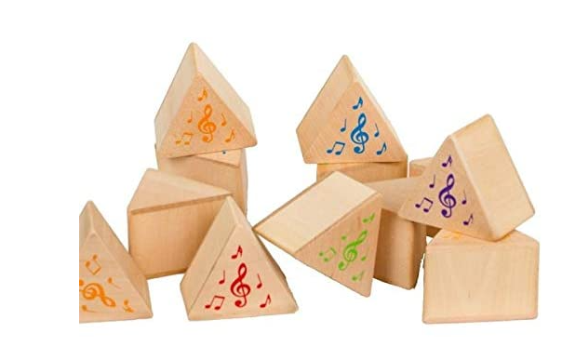
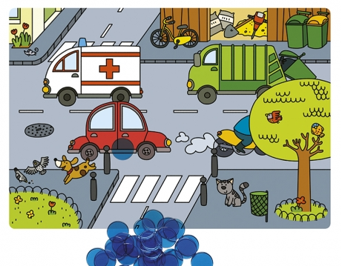
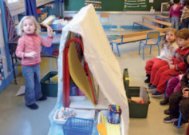
Exemples de jeux de sensibilité auditive
Tubes sonores : apparier les deux tubes qui font le même son.
Mémo des sons GOKI : même principe
Cache-cache sonore : avec des bruits de la classe ou des instruments de musique déjà connus.
Premier loto sonore : faire des appariements son/objet (objets étudiés au préalable).
Notes:
On peut utiliser du matériel maison avec des boîtes de pellicules photo ou d’autres petites boîtes opaques.

Slide 26
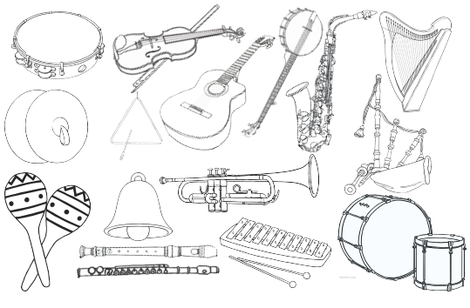
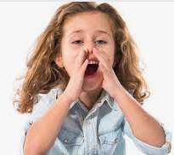
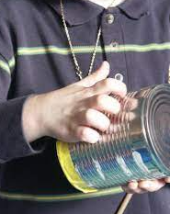
Effectuer des classements : objets bruyants et objets doux
Regrouper les instruments dont les sons se ressemblent.
Repérer l’intensité des sons : jouer fort, jouer doucement
Imiter le son d’un objet ou d’un animal avec la voix.

Slide 27
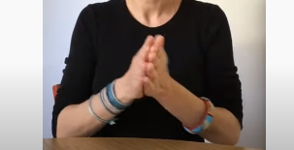
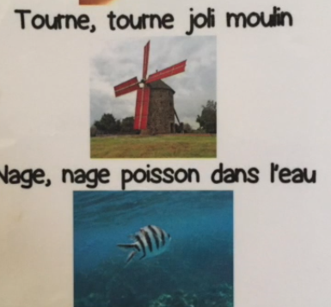
Donner une réponse corporelle à un signal sonore.
Reproduire un rythme entendu.
Mémoriser un répertoire de comptines et de chants.

Slide 28
Une activité ritualisée dès la petite section
L’appel
Pour faire varier le moment de l’appel dans les activités ritualisées, on peut prévoir des activités phonologiques :
en réception : appeler les élèves
en production : les élèves se présentent en fonction de la consigne
Notes:
Une activité ritualisée : L’appel
Pour faire varier le moment de l’appel dans les activités ritualisées, on peut prévoir des activités phonologiques :
en réception : appeler les élèves
en production : les élèves se présentent en fonction de la consigne

Slide 29
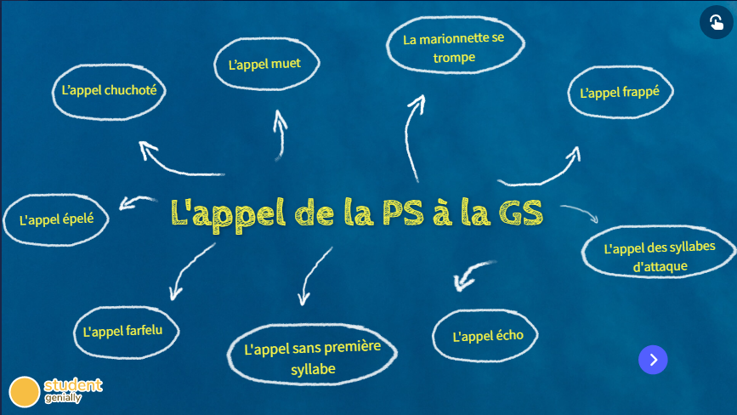
Une activité ritualisée dès la petite section
Activité à mener dans vos classes pour la VIA retour
https://view.genial.ly/61cb1fed51b2b40dea66ee0a/interactive-content-lappel-de-la-ps-a-la-gs
Notes:
Je vous proposer de tester ces propositions d’activités dans vos classes, avec vidéos à partager lors de la Via retour (vous pouvez contacter les Eruns Lise et Sophie pour filmer). Je les intègrerai dans le genially en crééant une page par activités avec les vidéos. Je m’engagerai à compléter le génially. Je pensais solliciter les enseignants du plan français (ou demander à Cindy de le faire) pour aller filmer dans les classes, leur thématique est “Phonologie et poésie”.

Slide 30
Merci de votre participation
Rendez-vous le 9 février 2022 pour la classe VIA Retour

